Slide 1
勞動基準法介紹
1

Slide 2
工資清冊
 | 1051206 立法院三讀通過條文 | 修法前
勞動基準法第23條第1項 | 工資之給付，除當事人有特別約定或按月預付者外，每月至少定期發給二次，並應提供工資各項目計算方式明細；按件計酬者亦同。 | 工資之給付，除當事人有特別約定或按月預付者外，每月至少定期發給二次；按件計酬者亦同。
勞動基準法第23條第2項 | 雇主應置備勞工工資清冊，將發放工資、工資各項目計算方式明細、工資總額等事項記入。工資清冊應保存五年。 | 雇主應置備勞工工資清冊，將發放工資、工資計算項目、工資總額等事項記入。工資清冊應保存五年。
1
1
勞動條件
Notes:
1
1
1

Slide 3
勞基法第１４－１條：
本法第２３條所定工資各項目計算方式明細，應包括下列事項：
一、勞雇雙方議定之工資總額。
二、工資各項目之給付金額。
三、依法令規定或勞雇雙方約定，得扣除項目之金 額。
四、實際發給之金額。
雇主提供之前項明細，得以紙本、電子資料傳輸方式或其他勞工可隨時取
得及得列印之資料為之。

Slide 4
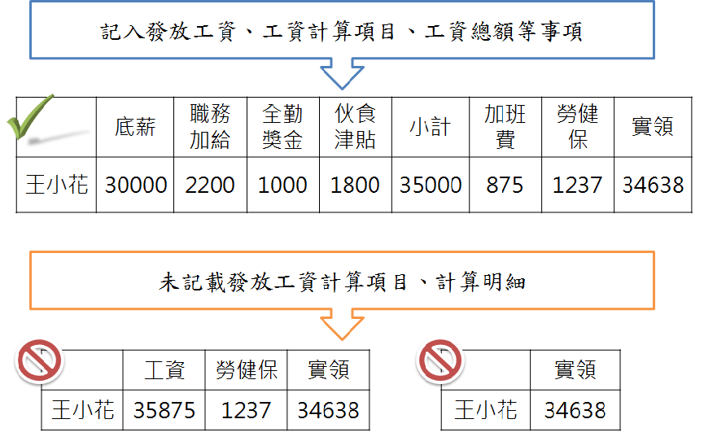
工資清冊正確態樣
1
Notes:
1
1

Slide 5


常見違法案例
小而美公司於臉書招募並僱用發傳單的假日工讀生數名，只知道對方暱稱、LINE、臉書和手機，因假日工讀生來來去去，人員不固定，工資都當日以現金結清，疏於置備勞工名卡、出勤紀錄及工資清冊。這樣合法嗎？
Q
A
雇主依法有置備勞工之勞工名卡、出勤紀錄及工資清冊之義務，不以事業單位規模大小及人員流動…等因素而免責。
小而美公司因未置備勞工名卡、工資清冊及出勤紀錄，分別違反勞基法第7條、第23條第2項及第30條第5項規定。
1
勞動條件
Notes:
1
1
1

Slide 6

工資給付原則
應以法定通
用貨幣給付
（§22 I）
雇主應
置備勞工
工資清冊
（§23 Ⅱ ）
應全額直
接給付
（§22 Ⅱ）
不得預扣工資
（§26 ）
應定期給付
（§23 Ⅰ）
1
勞動條件
Notes:
1
1
1

Slide 7
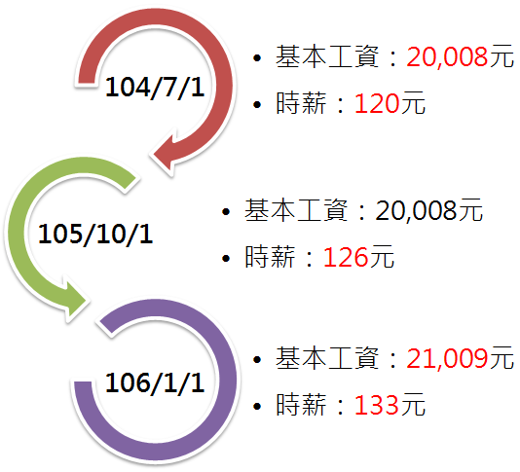
基本工資
工資由勞雇雙方議定之，但不得低於基本工資（§21）。
僅指勞工於正常工作時間內所得之報酬，延長工時及休息日、休假日、例假日工作加給之工資均不列入核計（勞基法施行細則草案§11）。
1
Notes:
1
1

Slide 8
工資未全額給付-案例探討(2)
小劉月薪21000元，小劉和老闆約定，每遲到1分鐘扣5元。6月時，小劉共遲到了52分鐘，所以老闆從薪水中扣了260元。（52x5=260），這樣合法嗎？
Q
不合法。
21000÷30日÷8小時÷60分鐘＝1.46元
所以老闆最多只能扣52×1.46＝75元
A
1
勞動條件
Notes:
1
1
1

Slide 9
只規定單週40小時 無法落實週休二日
每週不超過40小時正常工時，有些企業會怎麼做…
DAY
1
DAY
2
DAY
3
DAY
4
DAY
5
DAY
6
DAY
7
企業A
6h40m
6h40m
6h40m
6h40m
6h40m
6h40m
休
企業B
7h
7h
7h
7h
7h
5h
休
未達到 週休二日的目標
連上6天班!
………Orz
1
1
Notes:
1

Slide 10
第36條-例假、休息日(1/3)
勞工每七日中至少應有二日之休息 ，其中一日為例假，一日為休息日。
休息日工作之時間，計入第32條第2項所定延長工作時間總數（一個月46H）。
但因天災、事變或突發事件，於休息日工作者，其工作時數不受第32條第2項規定之限制。
彈性工時 | 例假安排 | 例假＋休息日
二 週 | 每7日中至少應有1日 | 每2週至少應有 4日
八 週 | 每7日中至少應有1日 | 每8週至少應有16日
四 週 | 每2週內至少應有2日 | 每4週至少應有 8日
1
1
Notes:
1

Slide 11
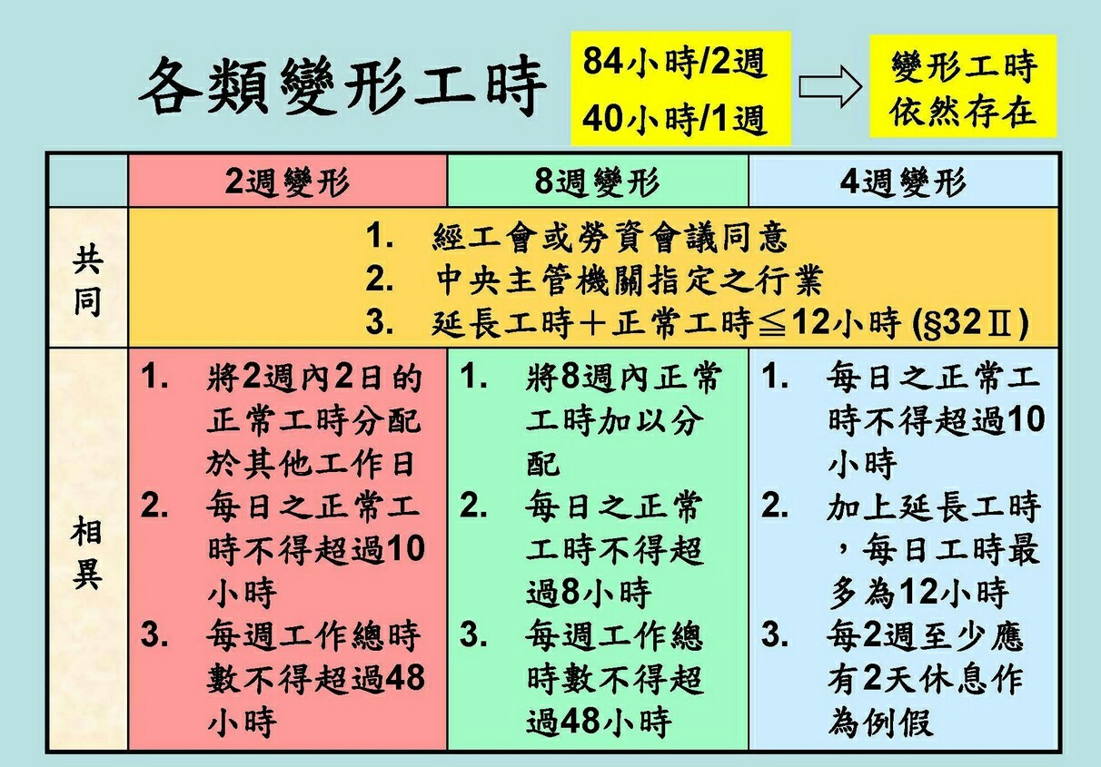
1
1
Notes:
1
1
1

Slide 12
法定正常工時的參考排班態樣－
週休二日制
每日正常工時8小時，每週40小時（5天），則全年免出勤日數為116日。（第30條第1項）
52（例假）＋52（休息日）＋12（國定假日）＝116
星 期 | 一 | 二 | 三 | 四 | 五 | 六 | 日
正常工時 | 8 | 8 | 8 | 8 | 8 | 休息日 | 例假
1
1
Notes:
1
1

Slide 13
勞雇雙方協商調整例假應行注意事項(自105年10月1日起生效)
勞工分類 | 第一類勞工: 1.屠宰業或承載旅客之運輸業之勞工。(年節、紀念日、勞動節日及其他由中央主管機關規定應放假之日) 2.因勞工從事工作之地點具特殊性（如海上、高山或偏遠地區等），其交通相當耗時之勞工。 3.於國外、船艦、航空器、闈場或電廠歲修執行職務之勞工。 | 非屬第一類勞工
是否允許「14休2」? | 有「調整例假之原因」，經過勞資雙方事前書面約定之後，即允許。 惟仍應考量勞工健康及安全；勞工可因健康或其他正當理由隨時終止；若終止挪移例假，應立即回復原例假。 | 否， 僅能連上6天班。
1
1
勞動條件
Notes:
1
1
1

Slide 14
相關工時規定
延長工作時間
  指每日工作時間超過8小時或每週工作總時數超過40小時之部分。但依二週變形、八週變形、四週變形變更工作時間者，係指超過變更後工作時間之部分。【勞基法施行細則草案§20-1擬新增：使勞工於休息日工作之時間】
  要件及程序：(勞基法第32條第1項規定)
    雇主有需要
    須經工會同意，無工會者，經勞資會議同意
    個別勞工同意
  上限
    延長工時＋正常工時，一日不得超過12小時。
    延長工時，一個月不得超過46小時。
1
1
勞動條件
Notes:
1
1
1

Slide 15
延長工時工資給付基準
何時須發放
每日正常工作時間>8小時
每週工作總時數>40小時
延長工時 | 延長工時資計算方式（§24）
平日加班第1~2小時 | 按平日每小時工資額加給三分之一以上 【時薪*（1+1/3）*加班時數】
平日加班第3~4小時 | 按平日每小時工資額加給三分之二以上 【時薪*（1+2/3）*加班時數】
因天災、事變、突發事件之延長工時 | 按平日每小時工資額加倍發給。
1
Notes:
1

Slide 16
第24條第2、3項-休息日加班費
1.倍率
2. 計給方式
在二小時以內者，按平日每小時工資額另再加給一又三分之一以上
工作二小時後再繼續工作者，按平日每小時工資額另再加給一又三分之二以上
休息日之工作時間及工資之計算：
四小時以內者，以四小時計
逾四小時至八小時以內者，以八小時計
逾八小時至十二小時以內者，以十二小時計
1
Notes:
1

Slide 17
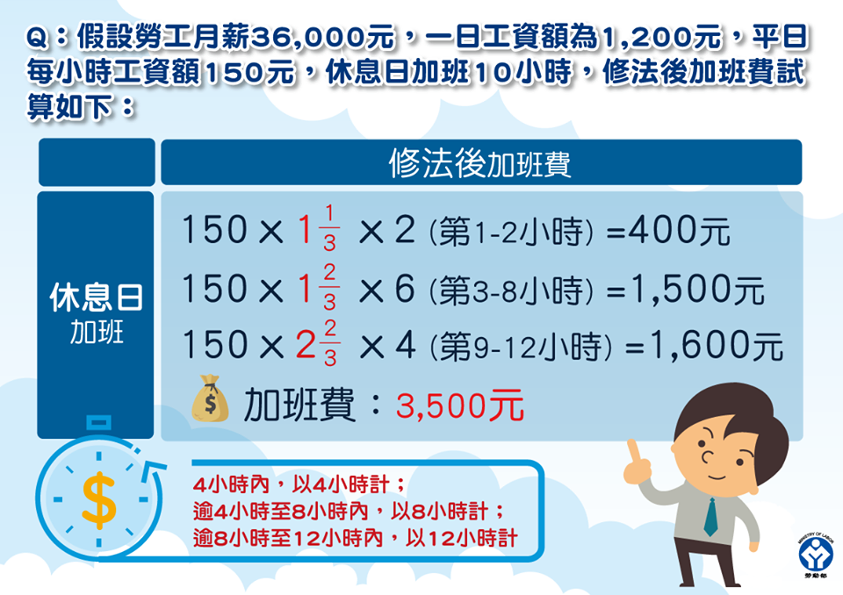
加班費給付範例(1/2)
1
勞動條件
Notes:
1

Slide 18
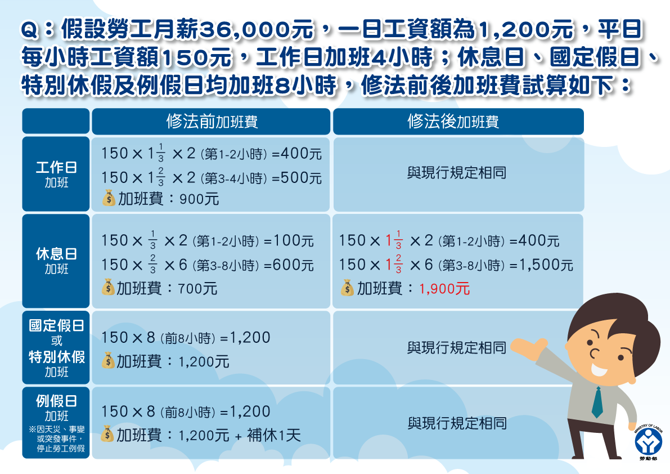
加班費給付範例(2/2)
1
勞動條件
Notes:
1

Slide 19
Q：休息日加班得否經勞工同意換補休?
勞動部106年5月3日勞動條2字第1060130937號函:
查雇主經徵得勞工同意於勞動基準法第36條所定休息日出勤工作後，應依勞動基準法第24條第2項及第3項規定給付休息日出勤工資，此為勞動基準法課予雇主之法定義務。
至勞工於休息日出勤工作「後」，如欲選擇補休，尚為法所不禁，惟勞雇雙方應在不損及勞工權益及不影響雇主人力因應之前提下，就補休標準、補休期限及屆期未休完之時數如何處置等事項，妥為約定。
勞工於休息日出勤工作後，如未有選擇補休之意思表示，雇主仍應依法給付休息日出勤工資。凡雇主片面規定勞工於休息日出勤工作後僅能選擇補休，即不符勞動基準法規定。至勞雇雙方如就休息日出勤工資之請求權有所爭議，應由雇主負舉證責任。 」。
1
勞動條件
Notes:
1
1

Slide 20
強制勞工加班一律補休為違法
行政院勞工委員會98年5月1日勞動2字第0980011211號函釋：「查雇主延長勞工工作時間者，其延長工作時間工資應依勞動基準法第24條所列標準加給之，此項延長工時工資，並應於事由發生最近之工資給付日或當月份發給。上開延長工時工資請求權勞雇雙方不得約定於事前拋棄；故凡雇主要求勞工或縱經勞工同意，於延長工時事實發生前，一次向後拋棄其延長工時工資之請求權，均屬無效。至勞工延長工作時間『後』，如同意選擇補休而放棄領取延長工時工資，固為法所不禁，惟上開權利之拋棄，應由個別勞工為之。勞雇雙方如就該等延時工資之請求權是否業經勞工拋棄有所爭議，應由雇主舉證。」
1
1
勞動條件
Notes:
1
1
1

Slide 21
Q：某甲與雇主約定休息日加班4小時，但工作2小時後因身體不適請病假離開。請問該日延長工作時間工資，應如何計算 ?
勞動部106年2月7日勞動條2字第1050133150號函:
依本法第39條規定，第36條所定之休息日，工資應由雇主照給，爰無論勞工休息日當日出勤狀況為何，均不影響該日應照給之工資。雇主經徵得勞工同意於休息日工作，勞工即有工作之義務，勞工當日因故未能依約定時數履行勞務之時段，可按其原因事實依勞工請假規則等各該法令規定請假；除依本法第39條工資照給外，當日出勤已到工時段之工資應先按第24條第2項及第3項規定計算，請假時段再按休息日加成後工資之標準，依勞工請假規則等各該法令辦理。
舉例而言，月薪新臺幣（以下同）36,000元之勞工，其平日工資額為1,200元、平日每小時工資額為150元，雇主經徵得該名勞工同意於休息日出勤工作，並已約定該日出勤工作4小時，惟勞工於工作2小時後因身體不適請病假2小時，除當日工資（1,200元）照給外，該日出勤之延長工作時間工資計算如下：（150*1又1/3*2+150*1又2/3*2）-（150*1又2/3*2）*1/2＝900-250＝650元。
為避免雇主恣以勞工請假，規避本法休息日出勤工資給付義務，地方勞工行政機關於查察雇主是否依法辦理時，應確明勞工是否同意於休息日出勤及是否確有請假之事實，依前開原則本權責核處，以維勞工權益。
1
勞動條件
Notes:
1
1

Slide 22
Q：某甲與雇主約定休息日加班8小時，但工作5小時後因身體不適請病假離開。請問該月延長工作時間時數，應如何計算 ?
勞動部106年5月3日勞動條2字第1060130937號函:
勞動基準法(下簡稱本法)第36條第1項規定之休息日以休息為原則。雇主使勞工於休息日出勤工作，應徵得勞工同意。如勞工同意後，因個人因素未能於該休息日提供勞務，應告知雇主；至於該休息日勞工自始未到工或到工後未能依約定時數工作之時段，除經勞雇雙方協商解除休息日之出勤義務者外，勞工可按其原因事實依勞工請假規則等各該法令規定請假。
雇主使勞工於休息日工作之時間，除天災、事變或突發事件外，應依本法第24條第3項及第36條第3項規定，計入本法第32條第2項所定延長工作時間總數（如勞工原僅同意於休息日出勤工作2小時，且實際工作2小時，依本法第24條第3項規定，應列計延長工作時數為4小時，並計入1個月延長工作時間46小時之上限）。至於勞工已與雇主約定於休息日出勤工作，因個人因素自始未到工或到工後未能依約定時數提供勞務，於核計本法第32條第2項所定延長工作時間總數時，得以勞工「實際工作時間」計入（如勞工同意於休息日出勤8小時，嗣因事、病等原因，僅實際工作5小時，得以5小時計入延長工作時間總數）。
為免勞資間發生爭議，勞工同意於休息日出勤工作，如因個人因素未能提供勞務時之處理方式(包括告知程序、是否需請假等），宜於團體協約、勞動契約或工作規則中規（約）定，以供勞資雙方有所遵循。
1
勞動條件
Notes:
1
1

Slide 23
第37條－國定假日全國一致
內政部所定應放假之紀念日、節日、勞動節及其他中央主管機關指定應放假之日，均應休假。(回歸全國一致)
本次修正，自106年1月1日施行。（105年行憲紀念日12月25日仍然放假）
中華民國開國紀念日
和平紀念日
國慶日
春節（農曆正月初一至初三）
兒童節
民族掃墓節
端午節
中秋節
農曆除夕
勞動節
刪除此7日
革命先烈紀念日
孔子誕辰紀念日
先總統蔣公誕辰紀念日
國父誕辰紀念日
行憲紀念日
中華民國開國紀念日之翌日
臺灣光復節
※原住民歲時祭儀（具原住民身分者放假一日，日期依原住民委員會之公告）
1
Notes:
1

Slide 24
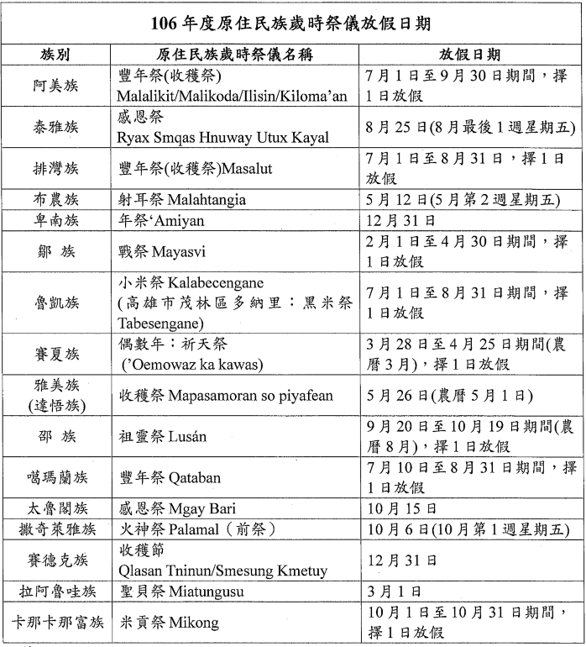
原住民歲時祭儀-原民會105.12.29原民綜字第1050075633號公告
1
勞動條件
Notes:
1
1

Slide 25
Q：特休新制是否容許曆年制？（一）
勞動基準法施行細則 §24
勞工於符合第三十八條第一 項所定之特別休假條件時，取得請休特別休假之權利﹔其計算特別休假之工作年資應依第五條之規定。
依本法第三十八條第一項及前項規定給予之特別休假日數，勞雇雙方得協商於下列期間內，行使特別休假權利：
一、以勞工受僱當日起算，每一週年之期間。但其工作六個月以上一 年未滿者，為取得特別休假權利後六個月之期間。
二、每年一月一日至十二月 三十一日之期間。
三、教育單位之學年度、事業單位之會計年度或勞雇雙方約定年度之 期間。
雇主依本法第三十八條第三項規定告知勞工排定特別休假，應於勞工符合特別休假條件之日起三十日內為之。
勞動基準法施行細則§5
勞工工作年資以服務同一事業單位為限，並自受僱當日起算。適用本法前已在同一事業單位工作之年資合併計算。
1
勞動條件
Notes:
1
1

Slide 26
Q：特休新制是否容許曆年制？（二）
勞動基準法施行細則 §24說明
考量實務上勞雇雙方多有約定以曆年制或會計年度給假之方式，已為慣例且行之有年，爰新增本條第二項規定，舉例如下：
（一）勞工於106年7月1日到職，107年1月1日仍在職，得於107年1月1日至107年6月30日間請休特別休假3日。嗣於107年7月1日仍在職者，得於107年7月1日至108年6月30日間請休特別休假7日。
（二）惟有鑒於部分事業單位採行「曆年制」分段給假者所在多有，爰允在未低於本法所定給假日數基準之前提下，續予為之。續上，以106年7月1日到職者為例，勞雇雙方如協商以1月1日至12月31日之期間給假，除原自107年1月1日起至同年6月30日止因工作年資滿六個月應給予之3日特別休假外，得約定自107年7月1日至108年6月30日止之7日特別休假，其部分日數（按比例約為3.5日），併前開3日特別休假，合計為6.5日於107年間給假﹔餘3.5日，於108年間併原應自108年7月1日起之10日特別休假之一部（按比例為5日），合計為8.5日，於108年間給假﹔並依此類推。惟因勞工到職 日不定，勞雇雙方為避免非完整一日 難以計數，亦可約定以完整之一日，分段計給，惟其給假之總日數，仍不得低於本法所定之基準。
1
勞動條件
Notes:
1
1

Slide 27
Q：特休新制是否容許曆年制？（三）
細則草案 § 24
3天+3.5天=6.5天
細則草案 § 24
3.5天+5天=8.5天
106/7/1到職
須給年資半年
3天
原則給年資2年
10天
原則給年資1年
7天
106/12/31
109/6/30
107/6/30
108/1/1
107/1/1
107/7/1
107/12/31
108/6/30
108/7/1
108/12/31
滿半年
滿1年
滿2年
1
勞動條件
Notes:
1
1

Slide 28
第39條-休息日工資照給
修法後
休息日工資照給
第三十六條所定之例假、休息日、第三十七條所定之休假及第三十八條所定之特別休假，工資應由雇主照給。
雇主經徵得勞工同意於休假日工作者，工資應加倍發給。
因季節性關係有趕工必要，經勞工或工會同意照常工作者，亦同。
1
Notes:
1

Slide 29

104.06.03修法重點
(105年1月1日施行)
勞動基準法第30條第6項
  前項出勤紀錄，應逐日記載勞工出勤情形至分鐘為止。勞工向雇主申請其 出勤紀錄副本或影本時，雇主不得拒絕。。
勞動基準法第30條第7項
  雇主不得以第一項正常工作時間之修正，作為減少勞工工資之事由。
勞動基準法第30條第8項
  雇主得視勞工照顧家庭成員需要，允許勞工於不變更每日正常工作時數下，在一小時範圍內，彈性調整工作開始及終止之時間。
1
1
勞動條件
Notes:
1
1
1

Slide 30
1051206修法重點：
第34條-輪班更換班次間隔
修法前
應給予適當之休息
修法後
應有連續11小時
晝夜輪班制者，其工作班次，每週更換一次。但經勞工同意者不在此限。
依前項更換班次時，應給予適當之休息時間。
輪班制者，其工作班次，每週更換一次。但經勞工同意者不在此限。
依前項更換班次時，至少應有連續十一小時之休息時間。
中華民國一百零五年十二月六日修正之前項規定，其施行日期由行政院定之。
1
Notes:
1

Slide 31
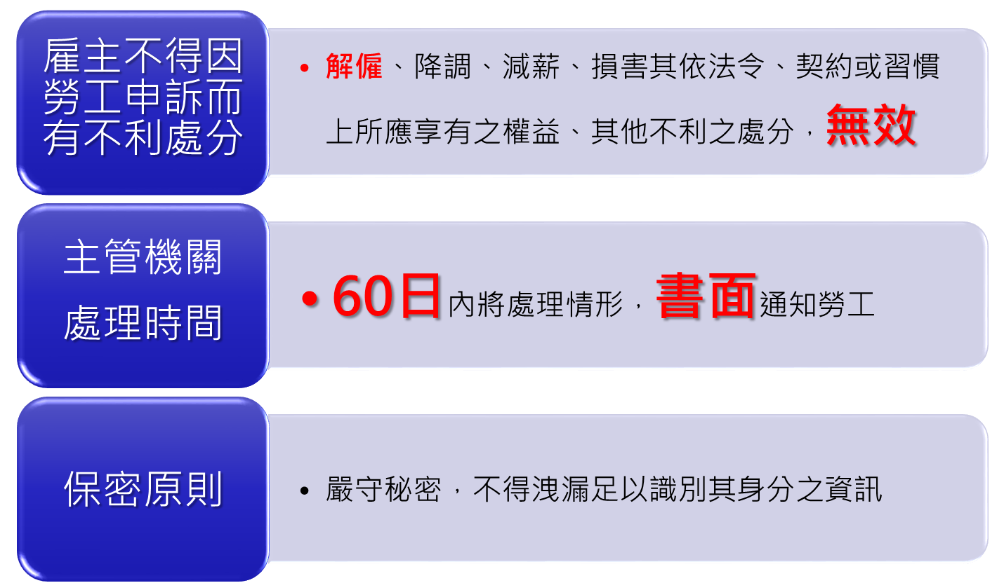
1051206修法重點：第74條－吹哨者條款
1
Notes:
1

Slide 32
1051206修法重點：第79條-增訂罰則上限
違反項目 | 修法前 | 修法後
工資、 工時、 職業災害補償規定… | 2萬-30萬元 | 2萬-100萬元
未置備勞工名卡、 未發服務證明書 未置備法定代理人同意書及年齡證明文件… | 2萬-30萬元 | 2萬-30萬元
加重罰鍰上限
依事業規模、違反人數或情節
加重至法定罰鍰最高額 二分之一
（即最高可處150萬元罰鍰）
1
Notes:
1

Slide 33
105.12.06各修法條文施行日期提醒
勞動基準法第3 7條、第3 8條（國定假日、特休）
  此二條文自106年1月1日起施行。
勞動基準法第34條(輪班更換班次間隔)
  此條文施行日期由行政院定之。
勞動基準法第23條、第24條、第30-1條、第36條、第39條、第74條、第79條
  上述條文自105年12月21日華總一義字第10500157731號總統令公布之日起算至第3日起發生效力。(意即於105年12月23日生效)
1
1
勞動條件
Notes:
1
1
1

Slide 34
勞動部官網首頁：週休二日修法說明
1. 勞動部週休二日修法說明專區：http://www.mol.gov.tw/3016/3023/26816/
2. 勞動部版本勞準法部分條文修正法案常見問答：http://www.mol.gov.tw/service/19851/19852/19861/30631/
3. 勞動部加班費試算系統：http://labweb.mol.gov.tw/
4. 勞動部特別休假試算系統：https://kmvc.mol.gov.tw/Trail_New/html/RestDays.html
5.如有任何疑問，可逕洽本府勞工處(04-7532510)或洽勞動部免付費專線0800-085151。
1
勞動條件
Notes:
1

Slide 35
天災出勤管理（1/2）
颱風或豪雨沒有假
  工作地、居住地或上(下)班必經途中任一轄區首長通告停止辦公或雖未通告停止辦公，但因天然災害因素阻塞交通致延遲或未能出勤時，勞工可不出勤。
  雇主為照扶勞工，宜不扣發工資
    未出勤者：不得視為曠工、遲到或強迫以事假或其他假別處理，且不得強迫補班、扣全勤獎金、解僱或為其他不利之處分。
    出勤者：雇主除照給當日工資外，宜加給勞工工資，並提供交通工具、交通津貼或其他必要之協助。
1
1
勞動條件
Notes:
1
1
1

Slide 36
天災出勤管理（2/2）
職災認定
  天然災害發生當日，勞工執行職務中發生災害，屬職業災害；
  勞工上下班於必經途中發生意外事故，如非出於勞工私人行為而違反法令者，亦屬職業災害。
勞工如有家庭成員於災後須親自照顧或有事故須親自處理者，可依性別工作平等法及勞工請假規則請家庭照顧假、事假，或與雇主協商排定特別休假，以為因應。
1
1
勞動條件
Notes:
1
1
1

Slide 37
請假 »勞動基準法
假別 | 給假規定 | 工資
產假 | 1.產假：8星期 2.妊娠3個月以上流產者：產假4星期 | 受僱6個月以上者工資照給 未滿6個月者減半發給
特別休假 | 1.半年以上未滿1年：3日 2.1年以上未滿2年：7日 3.2年以上未滿3年：10日 4.3年以上未滿5年：14日 5.5年以上未滿10年：15日 4.10年以上，每年加給1日，加至30日為止 | 工資照給
例假日、休息日 | 每7天應有2日之休息，一為休息日，另一為例假 | 工資照給
休假日 | 紀念日、勞動節日及其他由中央主管機關規定應放假之日均應休假。 | 工資照給
1
Notes:
1
1

Slide 38
請假 »勞工請假規則
假別 | 給假規定 | 工資
婚假 | 8日 | 工資照給
喪假 | 1.父母、養父母、繼父母、配偶喪亡者：8日 2.祖父母、子女、配偶之父母、配偶之養父母或繼父母喪亡者：6日 3.曾祖父母、兄弟姊妹、配偶之祖父母喪亡者：3日 | 工資照給
普通 傷病假 | 1.未住院，1年內合計不得超過30日 2.住院者，2年內合計不得超過1年 3.未住院與住院傷病假2年內合計不得超過1年 （3款併同考量） | 一年內未超過30日部分，折半發給
事假 | 14日 | 得不給薪
公假 公傷病假 | 視實際需要定 | 工資照給
1
Notes:
1
1
公傷病假：因職業災害而致殘廢、傷害或疾病者，其治療、休養期間給予公傷病假→原領工資補償
＊勞工委員會99年8月17日勞動2字第0990131309號函
查內政部74年5月13日（74）台內勞字第315045號函：「一、勞工事假、婚假、喪假期間，如遇例假、紀念日、勞動節日及其他由中央主管機關規定應放假之日，應不計入請假期內。二、勞工事假、普通傷病假、婚假、喪假期間，除延長假期在一個月以上者，如遇例假、紀念日、勞動節日及其他由中央主管機關規定應放假之日，應不計入請假期內」。次查該部74年11月9日（74）台內勞字第361967號函：「本部 74.05.13 (74) 台內勞字第315405號函所稱『延長假期在一個月以上者』，係指勞工依勞工請假規則第4條規定請普通傷病假超過『30日』以上之期間。如該期間遇例假日、紀念日、勞動節日等均可併計於請假期內」。故該函所稱「30日」係以工作天計算。

Slide 39
請假 »性別工作平等法
假別 | 給假規定 | 工資
生理假 | 女性員工因生理日致工作有困難者，每月得請生理假1日。 全年請假日數未逾3日，不併入病假計算，其餘日數併入病假計算。 | 減半發給
家庭照顧假 | 7日，請假日數併入事假計算。 | 得不給薪
產檢假 | 5日 | 工資照給
陪產假 | 5日 （於配偶分娩當日及其前後合計15日內任選5天） | 工資照給
安胎假 | 經醫師診斷需安胎休養者其治療、照護或休養期間之請假併入住院傷病假計算。 | 一年內未超過30日部分，折半發給
1
Notes:
1
1

Slide 40
請假 »性別工作平等法
假別 | 給假規定 | 工資
產假 | 1.產假：8星期 2.妊娠3個月以上流產者：產假4星期 3.妊娠2個月以上未滿3個月流產者：產假1星期 4.妊娠未滿2個月流產者：產假5天 | 1-2： 參勞基法 3-4： 勞資雙方議定
育嬰假 | 1.受僱者任職滿六個月後，於每1子女滿3歲前，得申請育嬰留職停薪，期間至該子女滿3歲止，但不得逾2年。 2.同時撫育子女2人以上者，其育嬰留職停薪期間應合併計算，最長以最幼子女受撫育2年為限。 | 停薪
1
Notes:
1
1
就業保險法第11條: 本保險各種保險給付之請領條件如下: 四. 育嬰留職停薪津貼: 被保險人之保險年資合計滿一年以上，子女滿三歲前，依性別工作平等法之規定，辦理育嬰留職停薪。
就業保險法第19-2條: 育嬰留職停薪津貼，以被保險人育嬰留停之當月起前六個月平均月投保薪資百分之六十計算，於被保險人育嬰留職停薪期間，按月發給津貼，每一子女合計最長發給六個月。前項津貼，於同時撫育子女二人以上之情形，以發給一人為限。父母同為被保險者，應分別請領育嬰留職停薪津貼，不得同時為之。

Slide 41
報
告
完
畢
敬 請 指 教
1
Notes:
1

